Slide 1
2022
个人信用报告简介
华中师范大学 学生资助中心

Slide 2
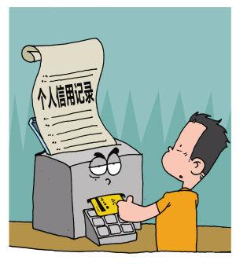
01
信用报告概述
信用报告是什么？
是你信用历史的客观记录。
记录你借债还钱、合同履行、遵纪守法等信息

Slide 3
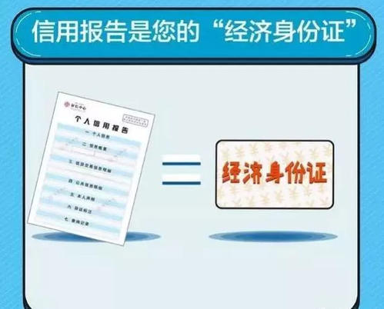
01
信用报告概述
信用报告有啥用？
用处多
贷款、信用卡审批，任职资格审查，员工录用等。
作用大
记录良好，快速获得贷款、信用卡，享受低利率；
记录不好， 不利于获得贷款、信用卡，利率可能较高。

Slide 4
02
征信系统

Slide 5
02
征信系统
征信系统
征信中心
国家建立的记录你信用信息的数据库。
你和放贷机构之间的信贷交易信息，以及其他一些信用信息都记录在这个系统中。
负责建设、运行和维护征信系统的专业化征信机构； 人民银行直属事业单位； 不以营利为目的； 不从事放贷业务； 独立第三方。
即中国人民银行征信中心

Slide 6
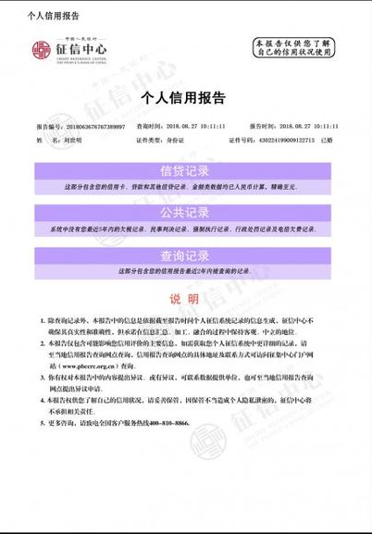
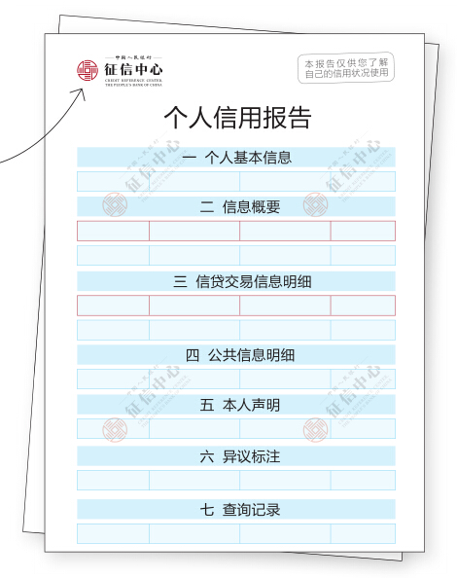
03
个人信用报告

Slide 7
03
信用报告记录
基本信息
信贷信息
包括身份信息、居住信息、职业信息等
指借债还钱信息，信用报告中最核心的信息
非金融负债信息
公共信息
查询信息
先消费后付款形成的信息，如电信缴费
社保公积金信息、法院信息、欠税信息、行政执法信息等
过去 2 年内，何人何时因为什么原因查过您的信用报告

Slide 8
不良信息”指什么？
违约信息、欠税信息、法院和行政处罚信息。
自不良行为或事件终止之日起保留 5 年
什么是“正面信息”？
你拥有贷款或信用卡且正常还款的信息
你的信用财富，一直展示在您的信用报告中
什么是“负面信息”？
未按合同约定还款的信息

Slide 9
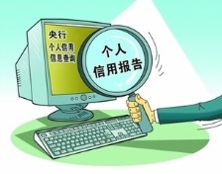
04
要注意保护个人信息，不要将信用报告随意提供给他人或其他机构，避免在公共场所及开放网络查询和保存信用报告。
虽然查询是越来越方便，不过银行人士建议不要频繁通过手机银行查询个人信用报告，因为每一次查询都会在个人征信报告的“查询记录”中留下记录。短期内查询次数过多，很有可能会被金融机构认定为潜在的高信用风险客户。

Slide 10
04
在互联网高速发展的当前，信用不只是个人的道德问题，在大数据主导下，它通过云计算、机器学习等技术客观呈现个人的信用状况，会收集你的消费行为以及网贷情况进行一个量化，最终把信用变成具体数据。
这些数据会影响着你买房、买车、飞机高铁出行、信用卡办理、资金周转，甚至就连旅游、餐厅消费、教育、创办公司等方面也有关联，不可忽视信用在生活中的影响。

Slide 11
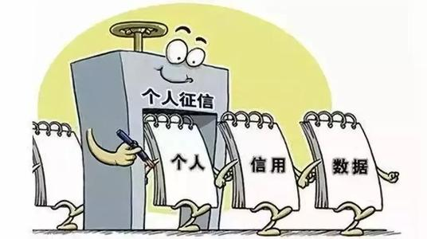

Slide 12
04
人一旦失信将无法享受国家红利，生活中也将处处受限，且不单是对个人有影响，还会牵连到你的家人，会取消配偶购房资格，限制子女出国留学等不利影响，甚至会有催收公司上门催账，催收公司并不全像电视里演的黑社会暴力催收，相反他们是最懂法律的，他们会在法律允许范围内使用一切方法。
值得我们注意的是在生活中还有很多容易被忽略的失信情况，不及时缴纳水电气燃气费、助学贷款拖欠不还款、被冒用身份证办卡导致逾期等也会留下个人不良信用记录。

Slide 13
2022
感谢你的观看
华大资助

